Slide 1



GoodsInspector
Квинтэссенция:GitHub
Марина Запорожец (tg @mazavlia) DS & DE,
Любовь Ильина (tg @Lyu_Sterkh) DS,
Елена Климанова (tg @EK1312) DS

Slide 2

Рубрикатор
1
2
3
4
5
6
Введение
Постановка задачи
Предлагаемое решение
Продукт и технология
Команда
Заключение

Slide 3

Введение

Slide 4
Искусственный интеллект эффективно оптимизирует бизнес-процессы, в том числе с помощью распознавания и анализа данных с использованием компьютерного зрения. Наш проект стремится создать модель, которая автоматизирует мониторинг цен на товары у конкурентов и обеспечивает компании ценные данные для принятия обоснованных решений.

Slide 5

Постановка задачи

Slide 6


Проблема
Решение
Сохранение конкурентоспособности:
Оптимизация ценообразования
Определение ниши на рынке
Управление запасами
Стратегический анализ рынка
Управление клиентами
Анализ спроса и предложения
Автоматизированный поиск аналогов на основе фотографий ценников.
Быстрая обработка данных.
Поддержка принятия взвешенных решений.
Улучшение ценовой политики.
Проведение акций и скидок на основе данных.

Slide 7

Предлагаемое решение

Slide 8
GoodsInspector –
инновационное решение, созданное для автоматизации и оптимизации процесса поиска аналогов и анализа цен на товары у конкурентов.
Это надежное и эффективное приложение, предназначенное для бизнеса любого масштаба и сферы деятельности.
Оптимизация стратегии ценообразования и повышение конкурентоспособности бизнеса.

Slide 9

Быстрая аналитика
Сохранение лидирующих позиций
Автоматизация процесса
Надежность и безопасность
Мгновенный анализ цен на товары у конкурентов позволяет компании немедленно реагировать на изменения рынка.
Определение оптимальных цен и стратегии ценообразования.
Простой и интуитивно понятный интерфейс экономит время и ресурсы на анализе и сборе данных.
Обеспечивает безопасность данных и конфиденциальность информации о вашей компании.

Slide 10

Продукт и технология

Slide 11
Продукт
01
02
03
Бот Telegram, сохраняющий фотографии на сервере
*Сервер с базой данных для фотографий и информации о товарах
*Приложение с понятным интерфейсом для аналитиков с возможностью построения графиков и отчетов
*в разработке

Slide 12
01
Легкость использования: Наш бот может делать фото с помощью камеры телефона и моментально определять, является ли товар аналогом.
02
Удобство загрузки фотографий: Просто отправьте фотографию в поле сообщений, и бот выдаст результат. Это быстро и удобно.
Чат-бот
GoodsInspector – это
03
Групповая обработка фотографий: Отправьте архив фотографий в формате zip, и бот автоматически распознает их и отправит Вам CSV файл с результатами.
04
Никаких дополнительных установок: Для использования бота вам не потребуется ничего устанавливать. Просто подключитесь к нему через Telegram, который доступен на разных операционных системах и устройствах.
05
Доступность в любой точке мира: Наш бот доступен из любой точки мира на различных платформах, включая iOS, Android, Windows, Mac, Linux и веб-версию Telegram.

Slide 13
GoodsInspector – возможные расширения
01
02
03
04
05
Облачный сервис для мониторинга ассортимента и цен конкурентов.
Мобильные устройства сотрудников используются для фиксации цен и отслеживания геолокации.
Доступ к данным и формирование отчетов через личный кабинет на сайте сервиса.
Возможность добавить распознавание цены и даты ценника, парсинг данных о длительности акций конкурента. Позволяет контролировать актуальность цены товара.
Интеграция с CRM: отслеживать клиентские запросы и обращения, связанные с аналогами товаров.

Slide 14
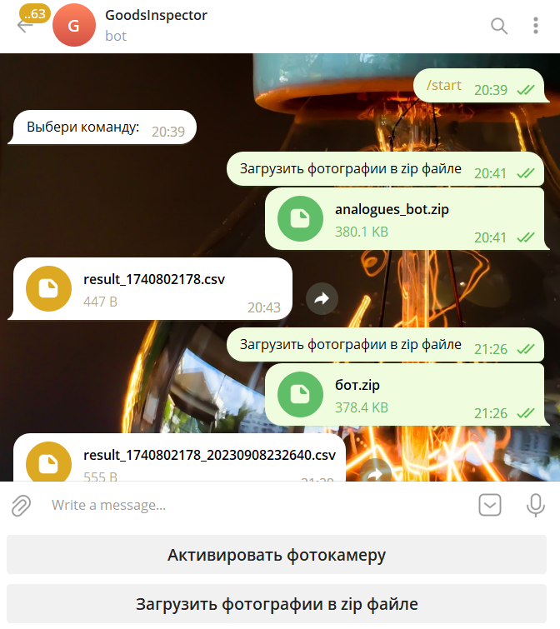

Slide 15

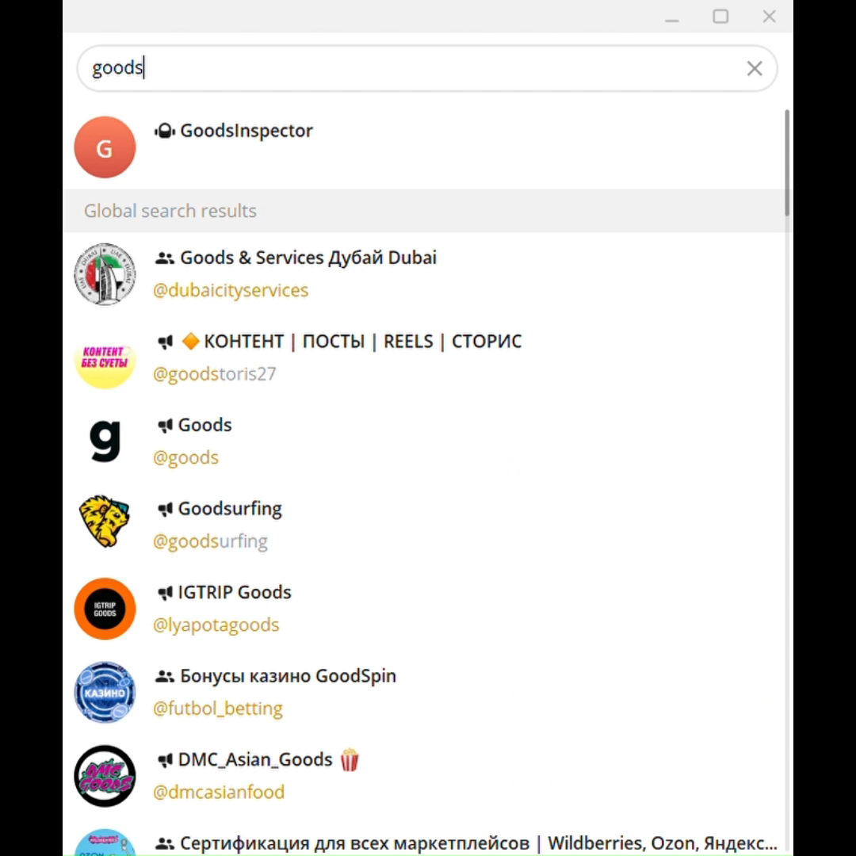

Slide 16
Технологии
01
02
03
04
05
Распознавание текста на ценниках конкурентов, Tesseract OCR
Предобработка текста, RE, NLTK, pymorphy2
Поиск аналогов fuzzywuzzy / Naive Bayes
Веб-скрапинг, Beautiful Soup и Requests
Приложение, Django/Flask
06
07
08
09
База данных, PostgreSQL
Облачная платформа AWS
Интеграция с CRM и ERP, API / Zapier / (Microsoft Power Automate)
Безопасность, HTTPS / OAuth и OpenID Connect / JWT (JSON Web Tokens) / MFA

Slide 17
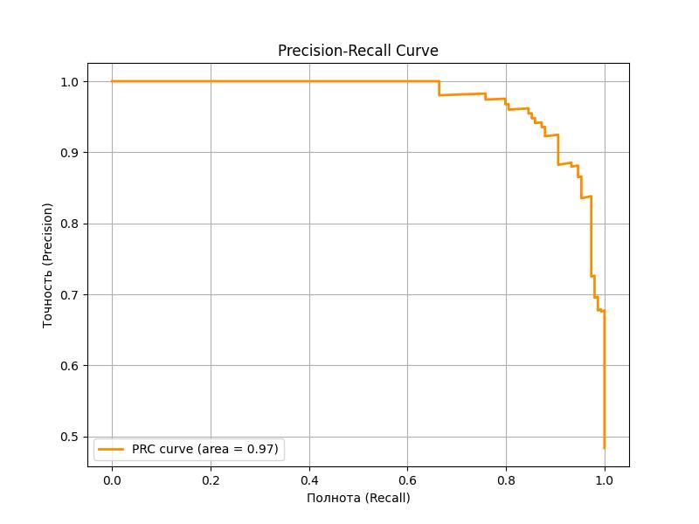

Slide 18
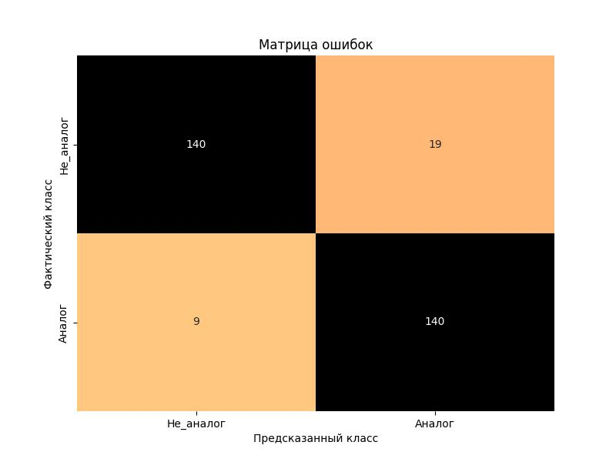

Slide 19
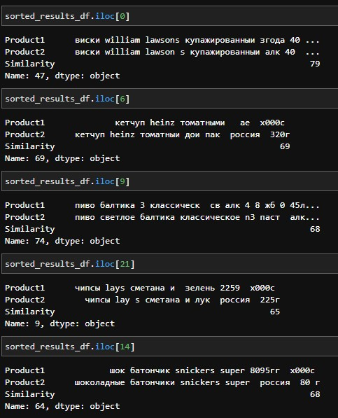

Slide 20

Команда

Slide 21
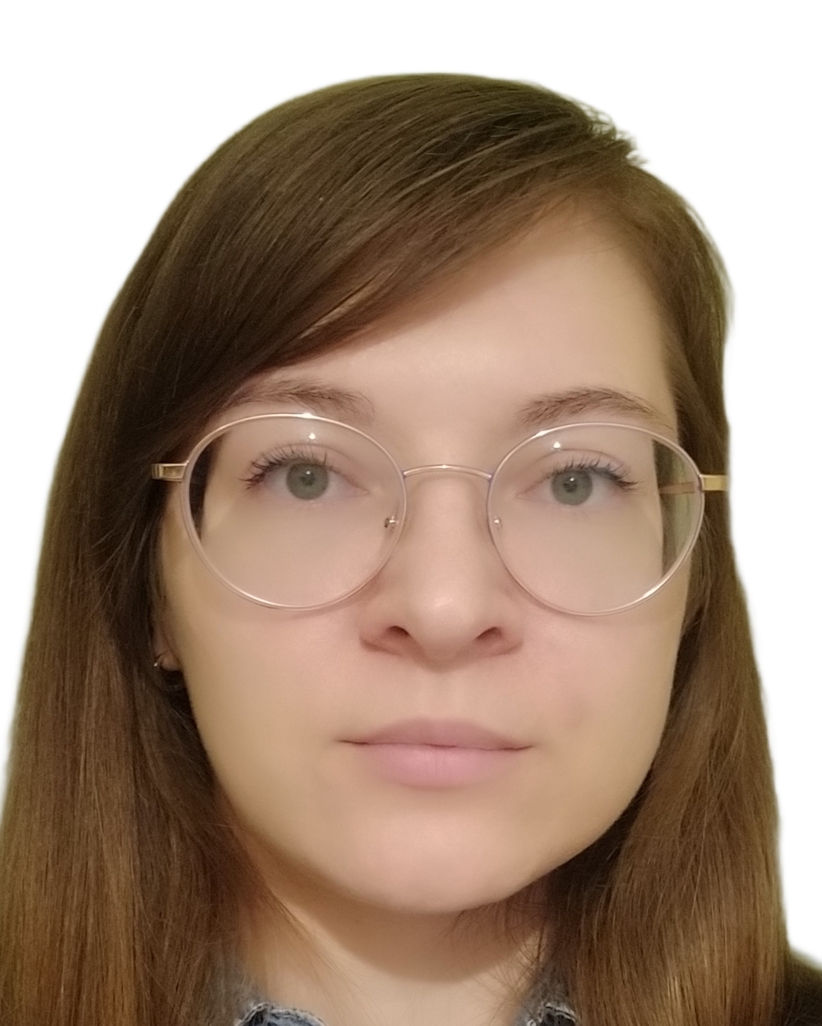
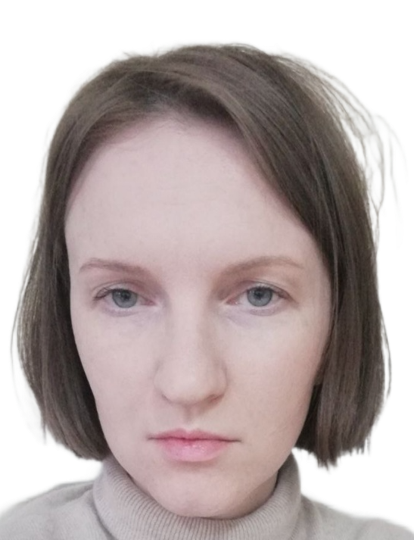

Марина Запорожец
DS & DE
@mazavlia
Любовь Ильина
DS
@Lyu_Sterkh
Елена Климанова
DS
@EK1312

Slide 22
6
Заключение

Slide 23
Проект по распознаванию ценников и анализу данных с помощью искусственного интеллекта предоставляет компаниям мощный инструмент для эффективного мониторинга конкурентов и принятия обоснованных решений. Мы уверены, что это решение поможет оптимизировать бизнес, обеспечивая актуальной информацией о рынке и повышая конкурентоспособность компании.

